Slide 1
安顺镇宁自治县坊
简报第四期
坊主：李瓅艽

Slide 2
”国培计划（2016)”贵州省非少数民族地区乡村幼儿园教师网络研修与园本研修整合培训项目于9月26日启动，12月20日结束。在此期间，培训整体工作进展顺利，为了让本坊所有园长老师对本坊整体学情情况有所了解，现将学习情况进行汇总和公布如下。

Slide 3
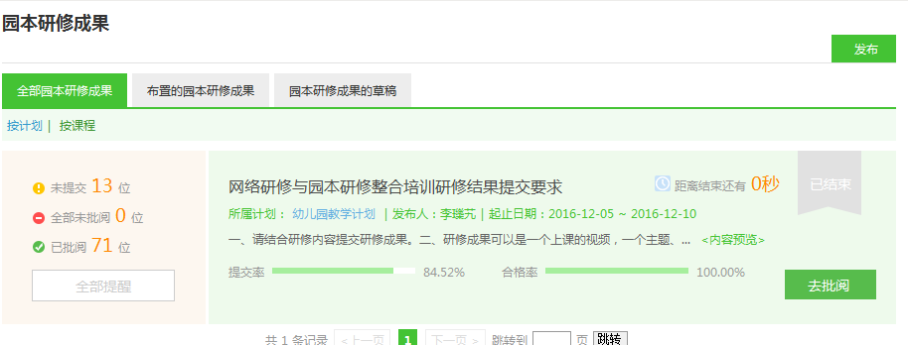
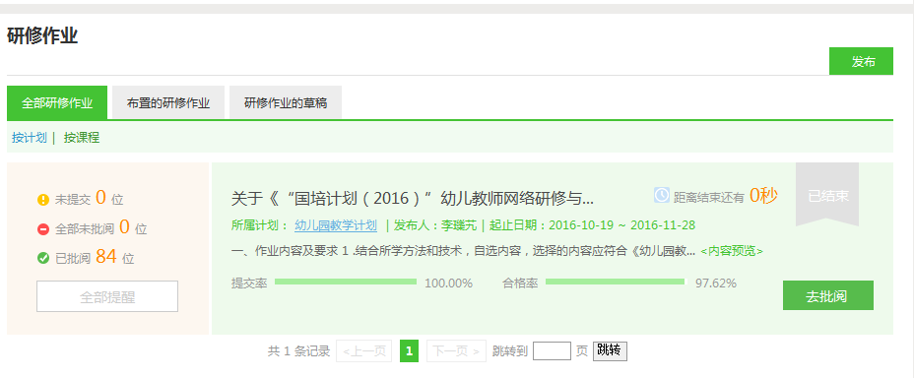
现将学习过程中的截图展示如下：

Slide 4
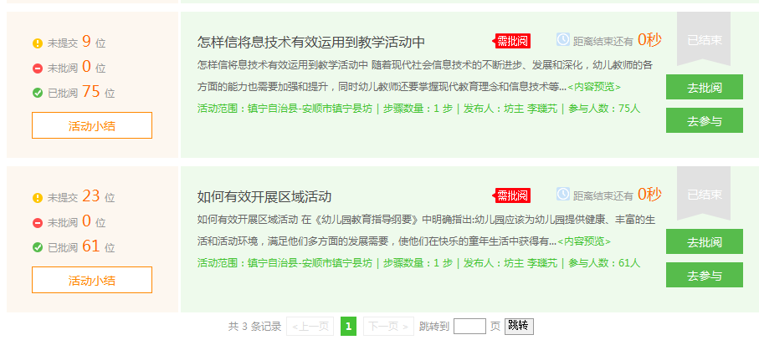
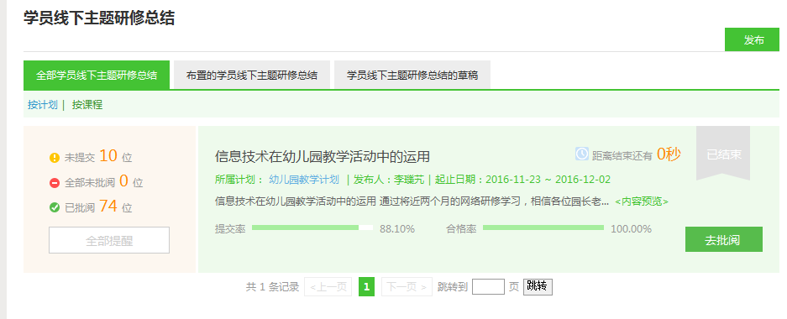

Slide 5
本次学习成果统计
我坊参与研修学习的教师共84人，全部学员成绩合格。其中100分的有4人，90分以上包括100分的有43人，80分以上包括90和100分的有78人，80分以下的有8人。从本坊学员研修考核成绩可看出，本坊学员学习积极认真，大部分学员取得了很好的成绩，大部分教师的专业技能得到了一定的提升。

Slide 6
结束寄语
时光荏苒，岁月匆匆。伴随着秋天的到来，短暂的培训生活即将结束，回头看看来时路，有辛勤的汗水，也有欣慰的笑容，不仅是我，相信每位“同学”都在这短暂而充实的培训中学到了很多很多。天边云卷云散，人间缘聚缘散。八天前大家在这里相聚，转瞬要从这里分别，希望大家和我一样，收获颇多，满载而归。

